Slide 1
Toán 4
GV:

Slide 2
KHỞI
ĐỘNG

Slide 3
Dựa vào biểu đồ dưới dây hãy trả lời các câu hỏi sau:
SỐ HÌNH CỦA BỐN TỔ ĐÃ CẮT ĐƯỢC
Tổ 1
Tổ 2
Tổ 3
Tổ 4

Slide 4
Cả bốn tổ cắt được bao nhiêu hình?
Cả bốn tổ cắt được 16 hình

Slide 5
Trong đó có bao nhiêu hình tam giác, bao nhiêu hình vuông,
bao nhiêu hình chữ nhật?
Trong đó có 4 hình tam giác,
7 hình vuông, 5 hình chữ nhật

Slide 6
Toán
ÔN TẬP VỀ BIỂU ĐỒ
Trang 164

Slide 7
Bài 2: Biểu đồ dưới đây nói về diện tích của ba thành phố của nước ta
(theo số liệu năm 2002)
(km²)
2200
2095
2000
1800
1600
1400
1255
1200
1000
921
800
600
400
200
0
(Thành phố)
Hà Nội
Đà Nẵng
TP Hồ Chí Minh

Slide 8
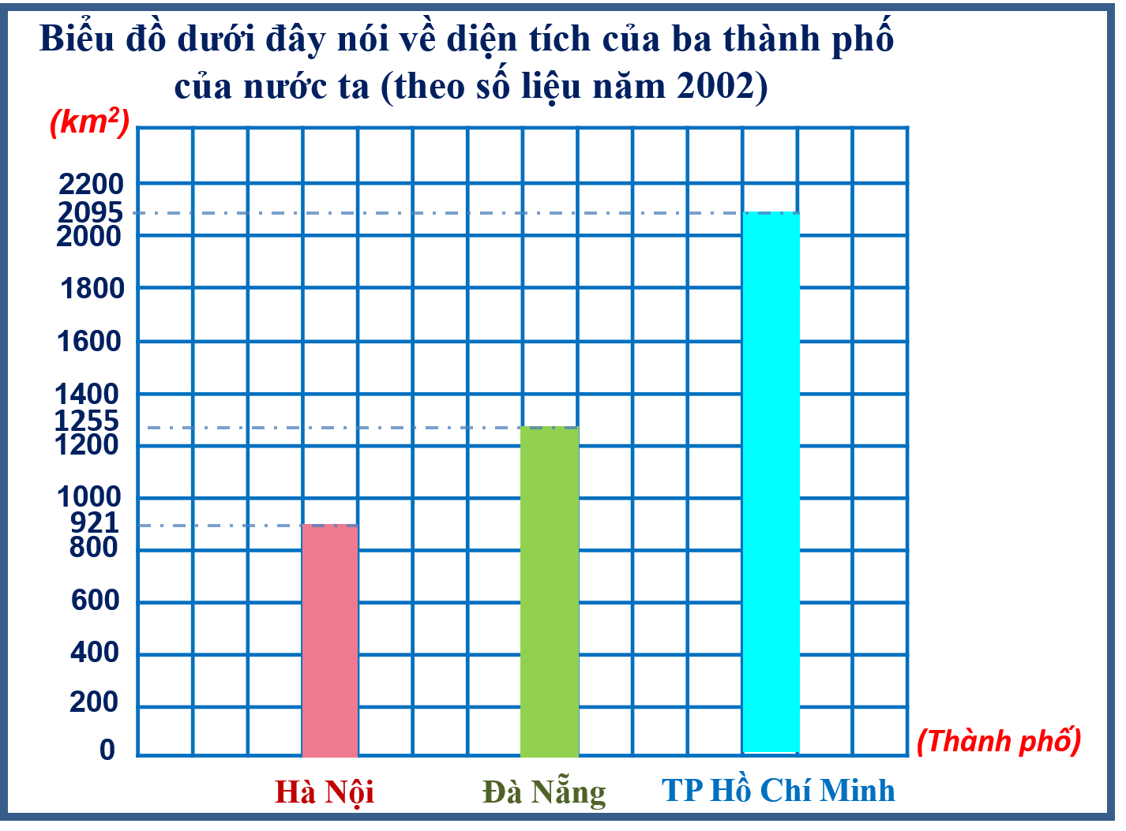
a. Diện tích Hà Nội là bao nhiêu ki-lô-mét vuông? Diện tích Đà Nẵng là bao nhiêu ki-lô-mét vuông và diện tích TP Hồ Chí Minh là bao nhiêu ki-lô-mét vuông?

Slide 9
a. Diện tích Hà Nội là bao nhiêu ki-lô-mét vuông
Diện tích Hà Nội là 921 km²

Slide 10
Diện tích Đà Nẵng
là 1255 km²
a. Diện tích Đà Nẵng là bao nhiêu ki-lô-mét vuông?

Slide 11
a. Diện tích TP Hồ Chí Minh là bao nhiêu ki-lô-mét vuông?
Diện tích
Thành phố Hồ Chí Minh
là 2095 km²

Slide 12
Diện tích Đà Nẵng lớn hơn diện tích Hà Nội bao nhiêu ki-lô-mét vuông và bé hơn diện tích Thành Phố Hồ Chí Minh là bao nhiêu ki-lô-mét vuông?

Slide 13
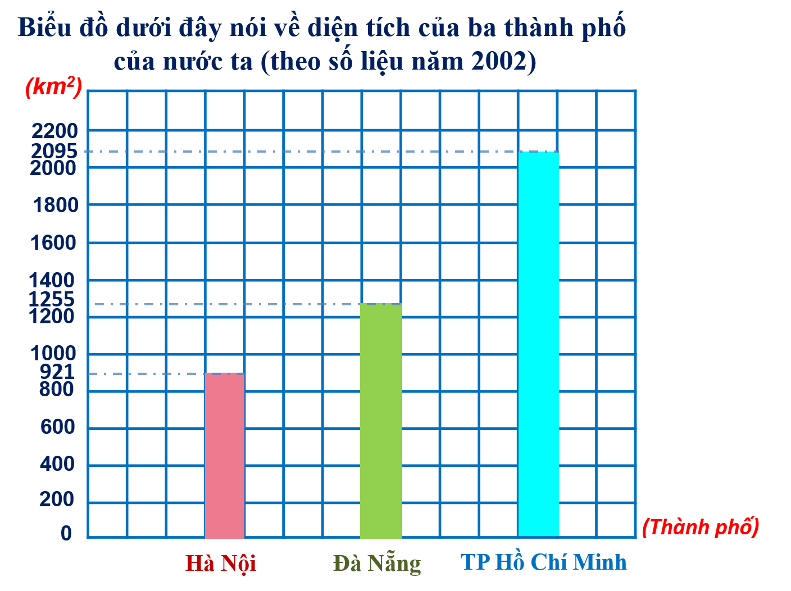
Diện tích Đà Nẵng lớn hơn diện tích Hà Nội là:
1255
1255 – 921 = 334 (km²⁾
921

Slide 14
2095
Diện tích Đà Nẵng bé hơn diện tích Thành Phố Hồ Chí Minh là:
1255
2095 – 1225 = 870 (km²)

Slide 15
Bài 3: Biểu đồ nói về số vải một cửa hàng bán trong tháng 12
(Cuộn)
50
42
40
37
30
20
10
0
Vải hoa
Vải trắng
Vải xanh
(Loại vải)
Cho biết mỗi cuộn vải dài 50m

Slide 16
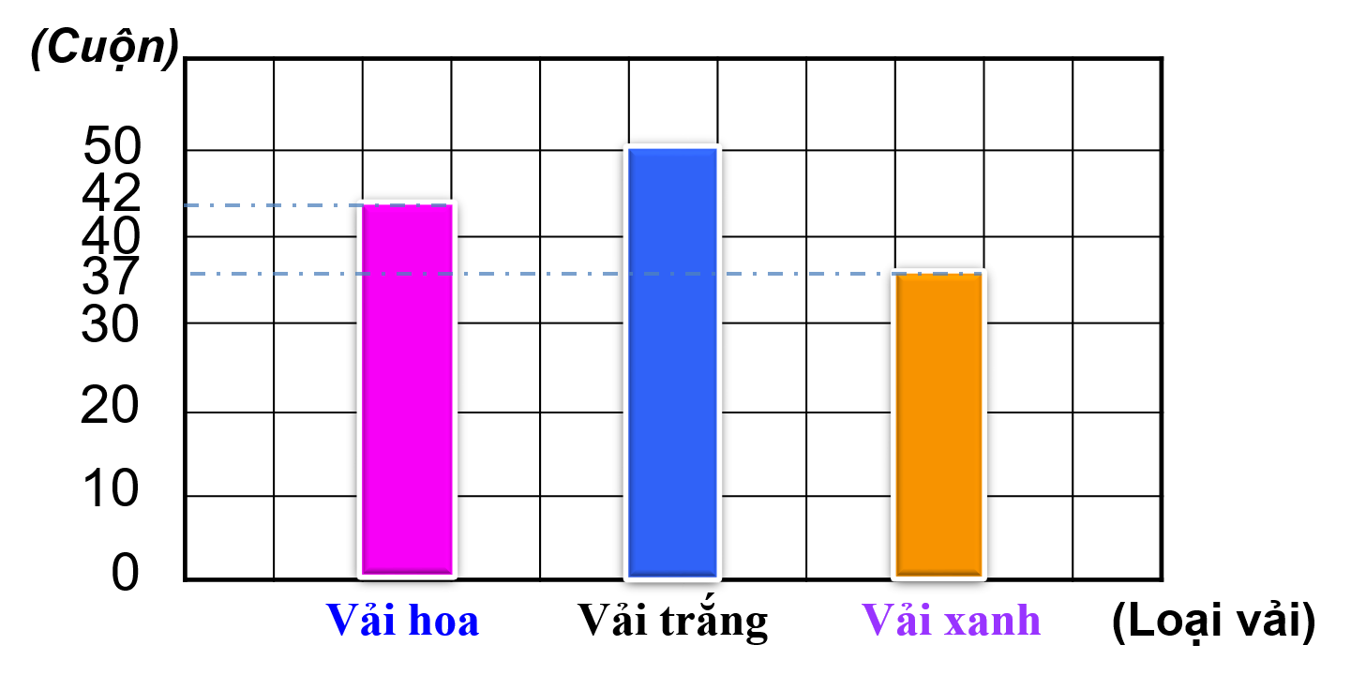
Số mét vải hoa cửa hàng bán được là:
42 x 50 = 2 100 (m)
Trong tháng 12 cửa hàng bán được bao nhiêu mét vải hoa?
Cho biết mỗi cuộn vải dài 50m

Slide 17
Trong tháng 12 cửa hàng bán được tất cả bao nhiêu mét vải?
Số mét vải cửa hàng bán được là:
(42 + 50 + 37 ) x 50 = 6 450 (m)
Cho biết mỗi cuộn vải dài 50m

Slide 18
Dặn dò

Slide 19
CHÚC CÁC EM
HỌC TỐT

